Slide 1
The Lone tower warrior
Давыденко Григорий
Корчуганов Александр

Slide 2
Введение
Идея данной игры: Главный герой – защитник одинокой башни. Он страж. Он призван очистить мир от нечисти в лице троллей и гигантов. Для этого ему нужно победить трех могущественных существ. Начинающего мага в бычьем обличии, который способен призывать из мертвых троллей. Великого колдуна, способного призывать дождь из огня и способного бросаться частями метеорита. И злого орка. Гиганта с сильнейшим ударом.
Но беда в том что его здоровье, как и здоровье башни не бесконечно. И рано или поздно умрет сам страж, или разрушится одинокая башня и жизнь его потеряет смысл.
Ваша задача успеть победить всех боссов до того как это случится. Вы можете покупать улучшения в магазине

Slide 3
Использованные технологии
В данном проекте мы работали с изображениями посредством встроенных модулей библиотеки pygame
Также работали со звуковыми файлами посредством встроенных модулей той же библиотеки
Архитектурная сложность: В данной работе архитектурная сложность очень высока. Используются различные классы и функции. До запуска основного цикла программы также прописаны константы. Некоторые классы вынесены в отдельные файлы

Slide 4
Несколько скриншотов из Игры

Slide 5
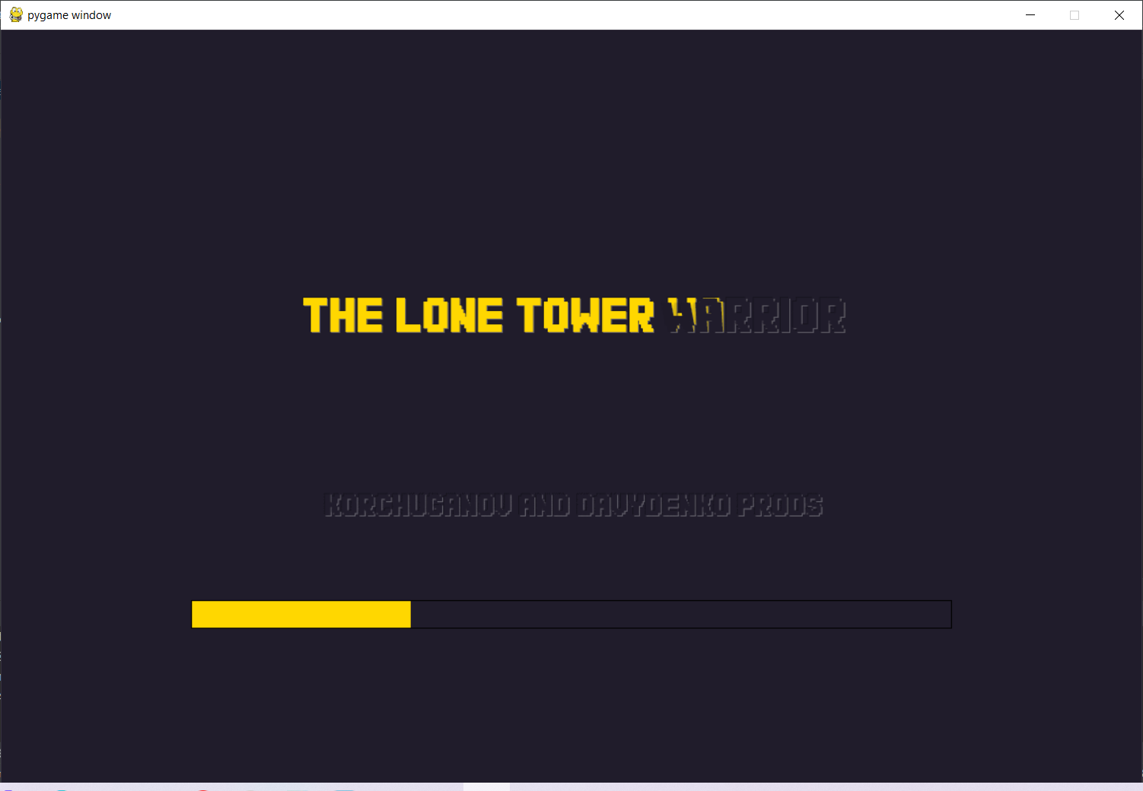

Slide 6
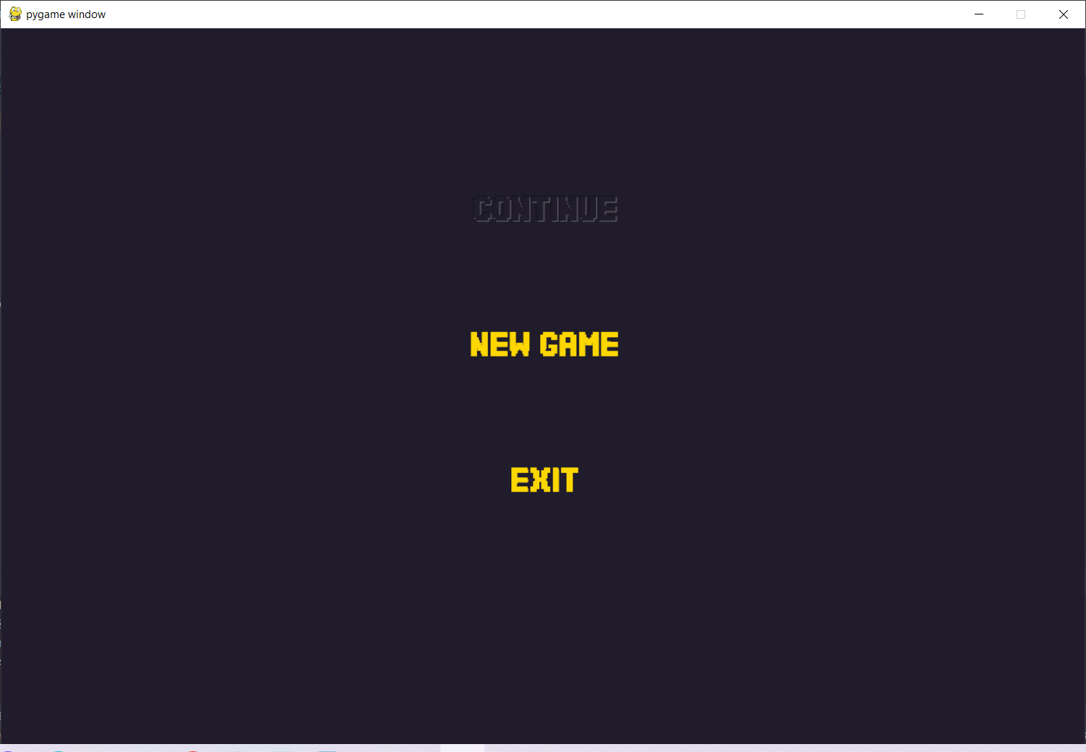

Slide 7
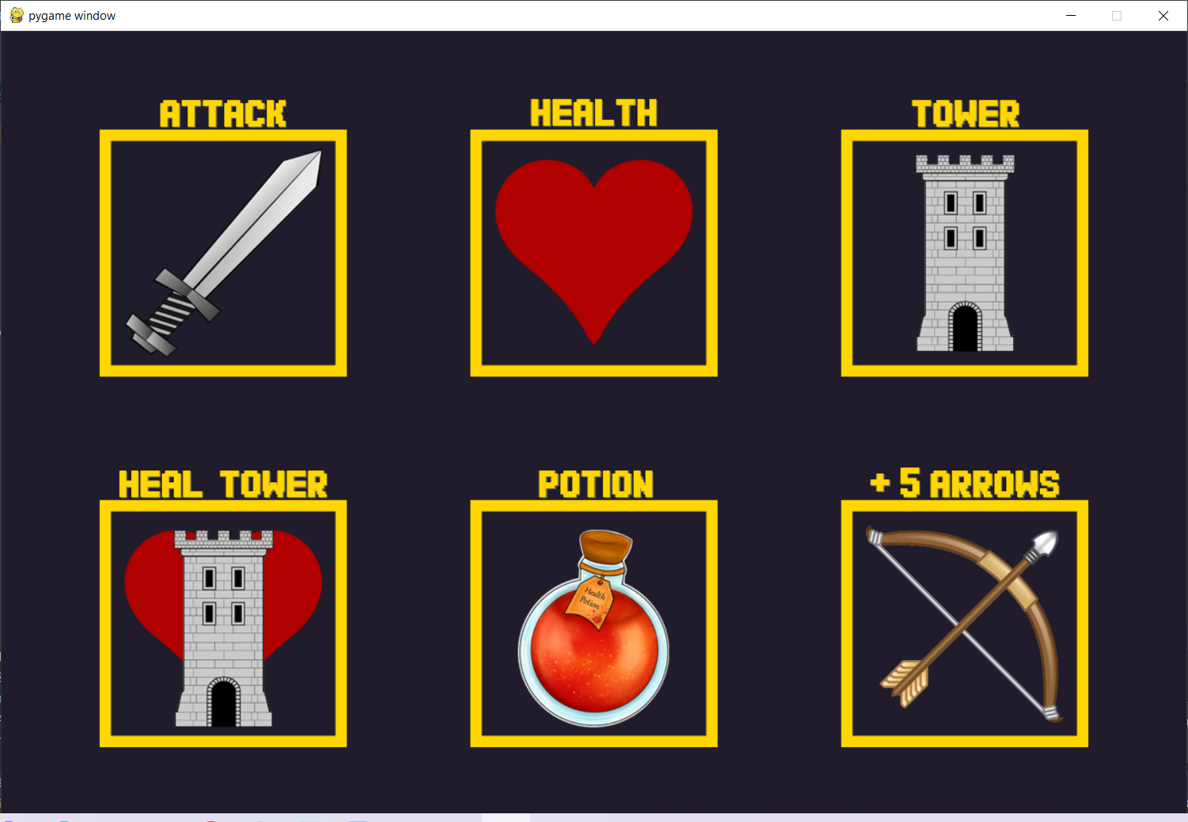

Slide 8
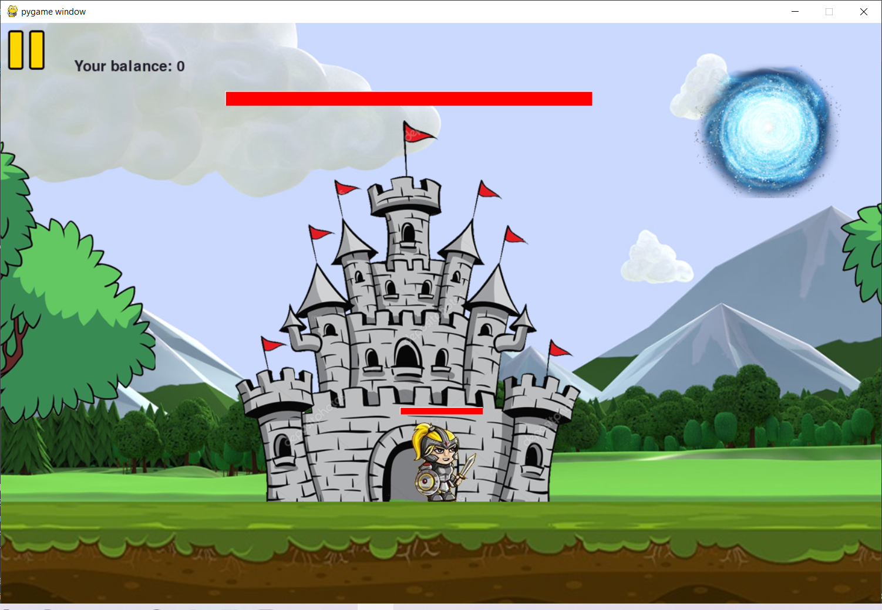

Slide 9
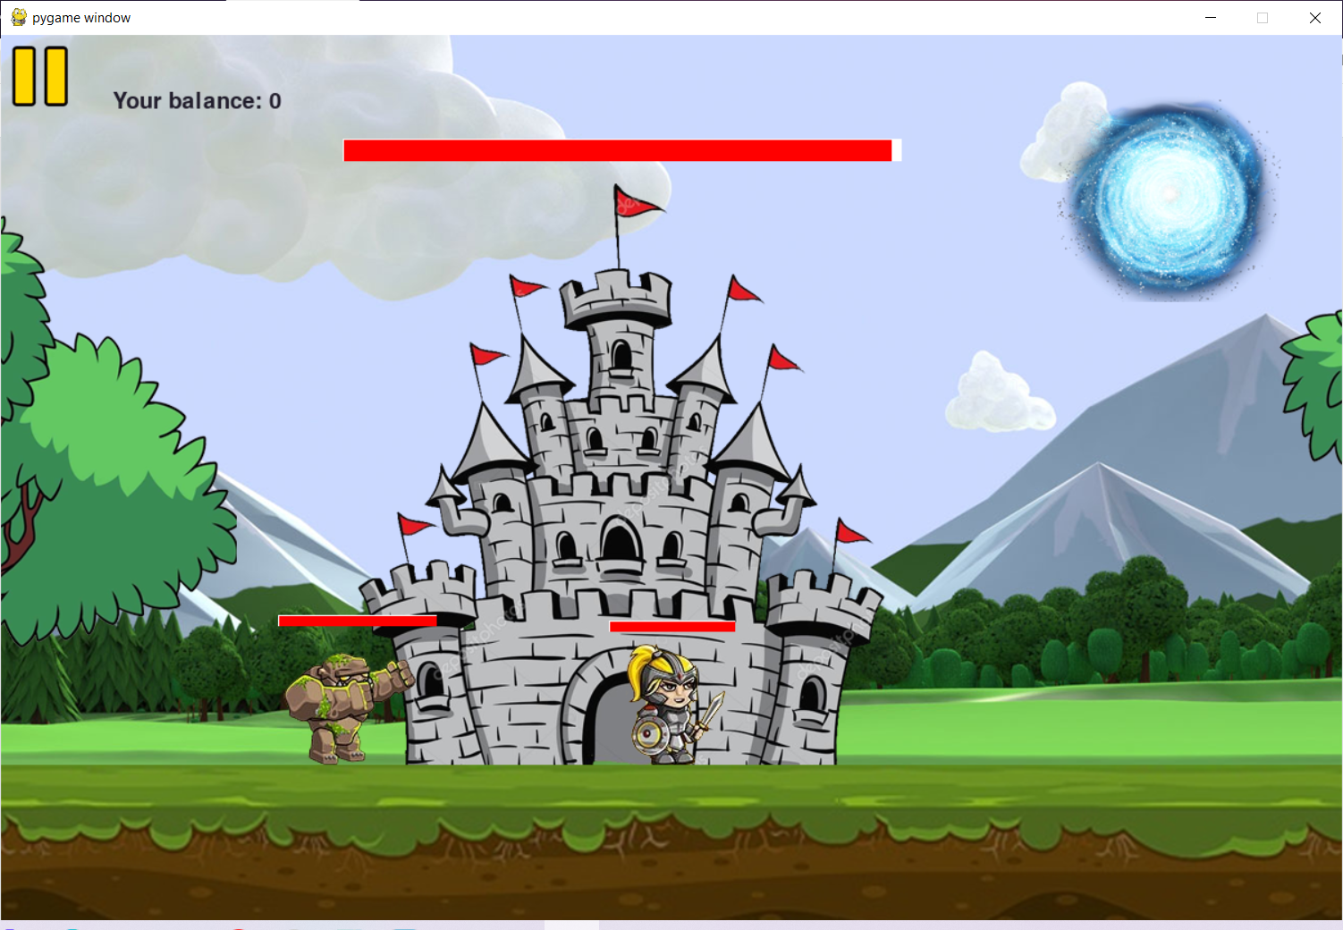

Slide 10
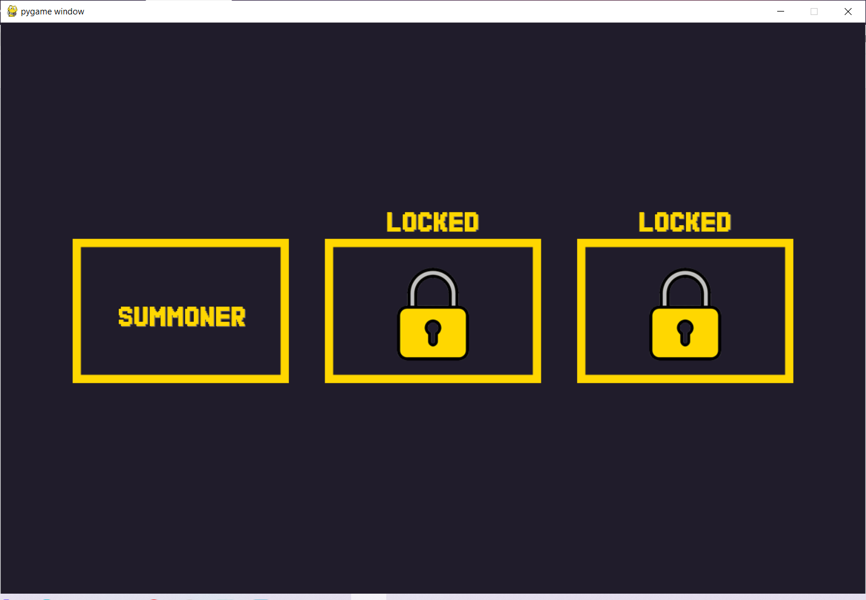

Slide 11
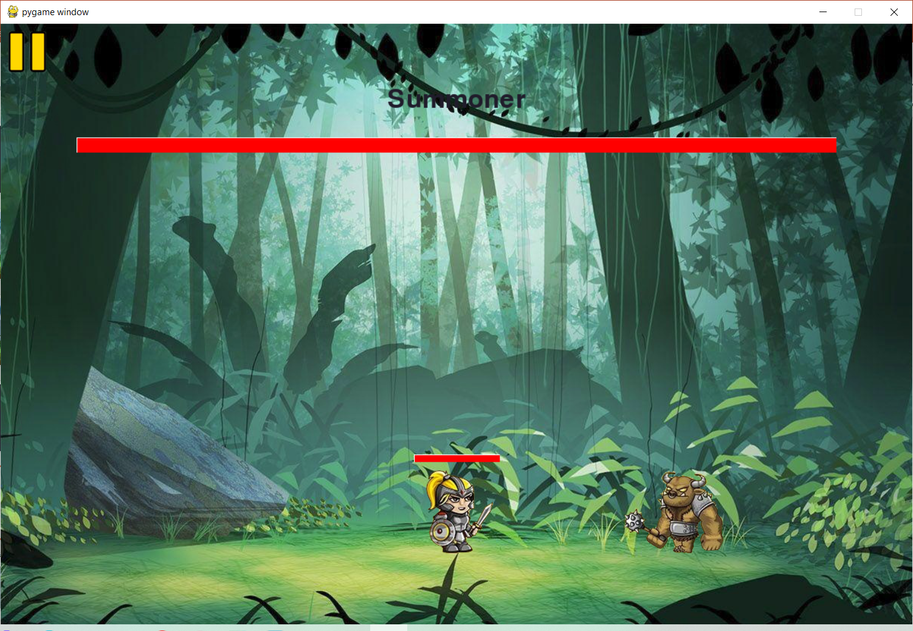

Slide 12
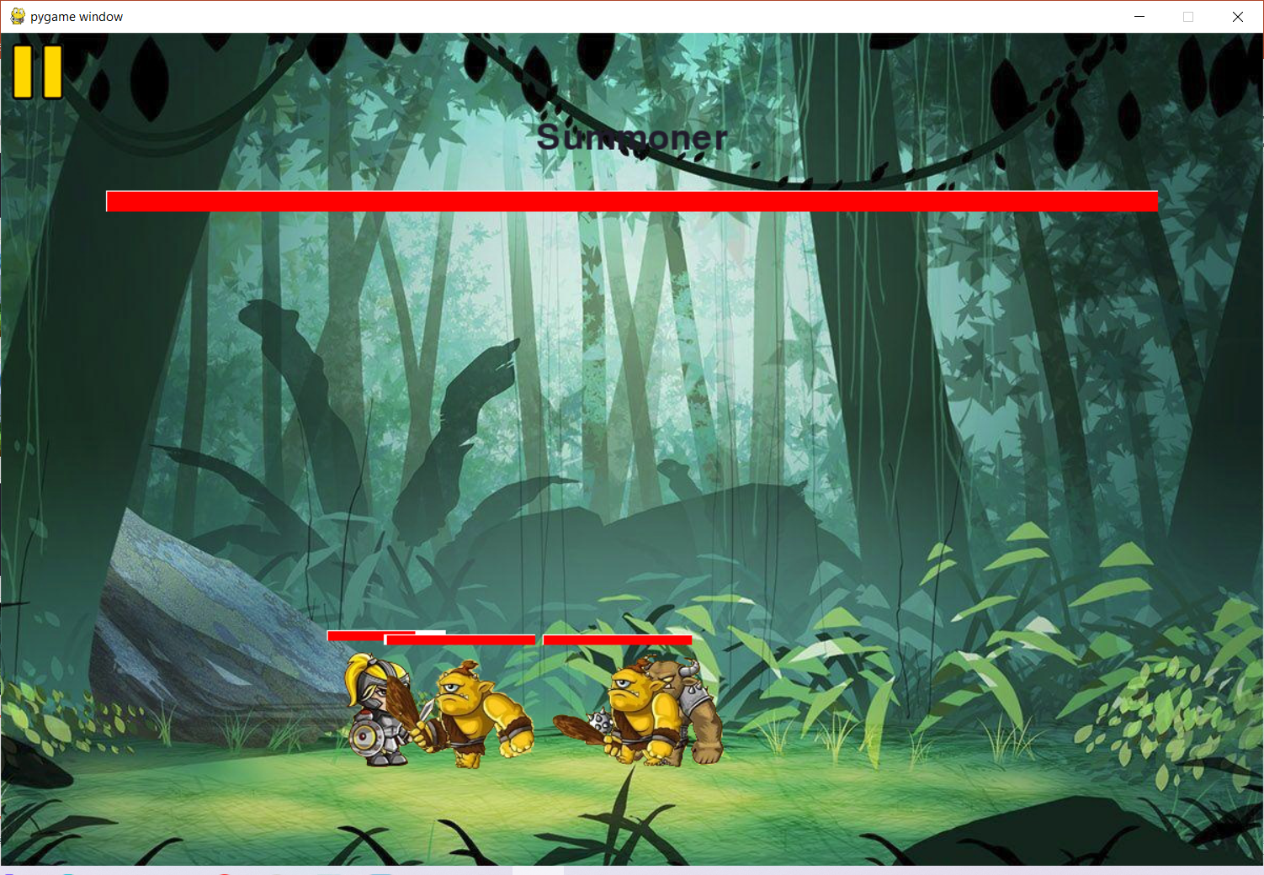

Slide 13
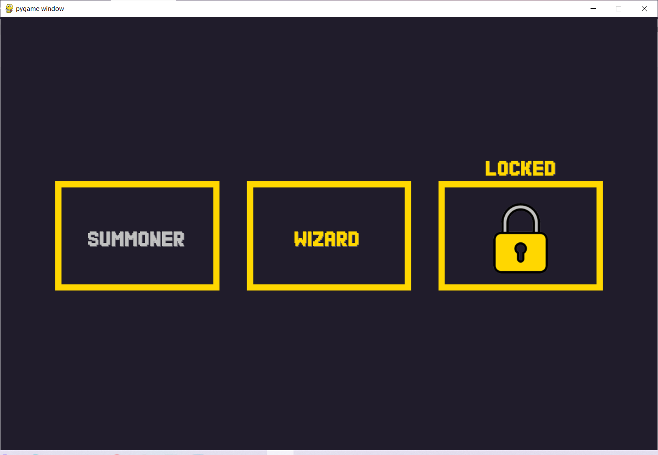

Slide 14
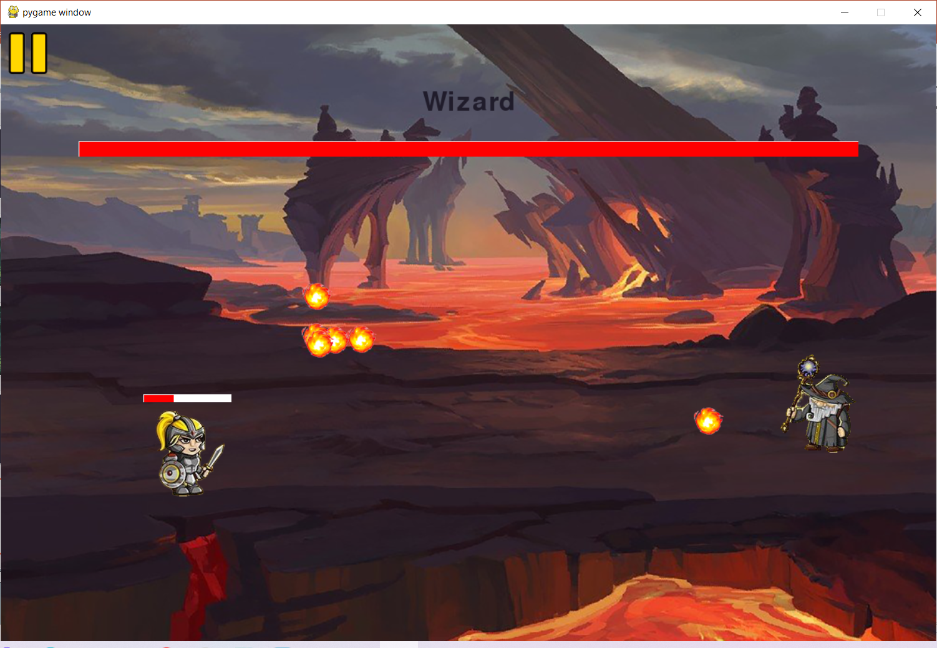

Slide 15
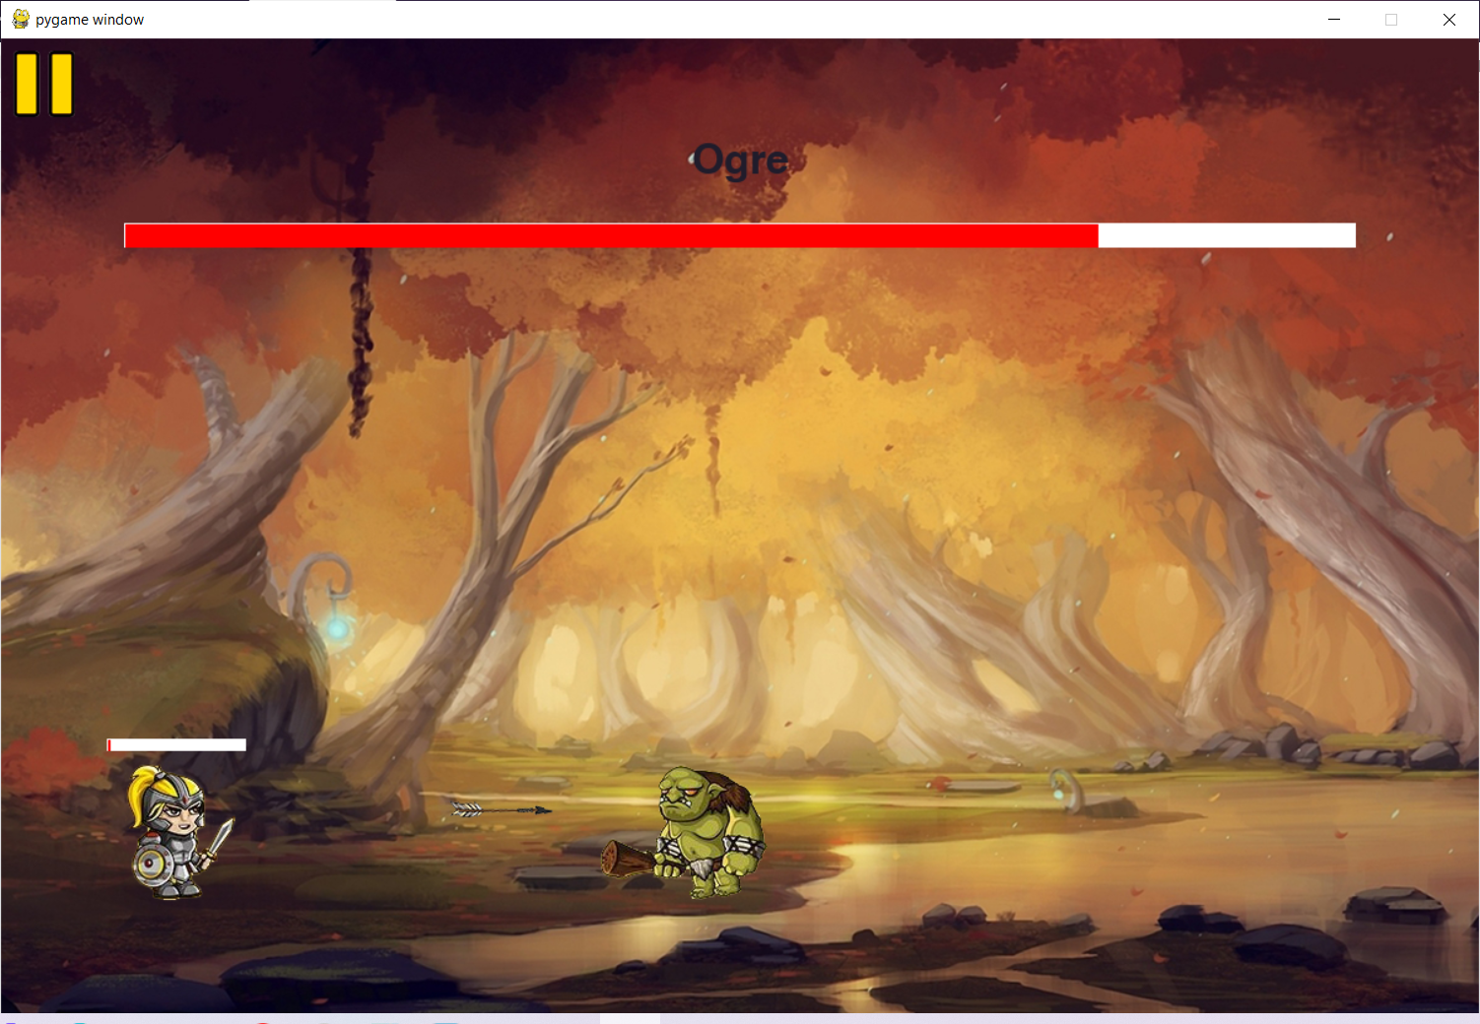

Slide 16
Заключение
Игра получилась законченной, и ее можно выпускать в качестве конечного проекта. Однако в планах внести такие изменения как: Добавление новых боссов
Настроить игровой баланс
Добавить виды вооружения

